Slide 1
Numerical optimization management for embedded systems
Oscar Hinojosa

Slide 2
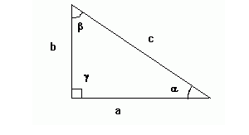
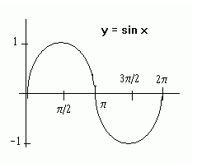

Función Sin()

Slide 3
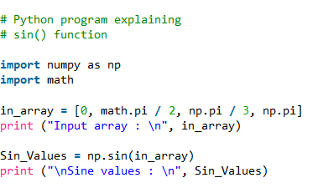
Función SIN() en Python

Slide 4
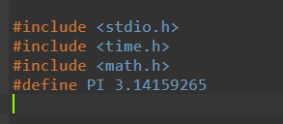
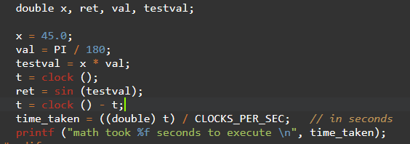
Función SIN() en C

Slide 5


Serie de Taylor para la función Sin()
$\sin{x}=\sum{{(−1)}^{n}\frac{x^{2n+1}}{\left(2n+1\right)!} }$
$\sin{x}=x − \frac{x^{3}}{3!}+ \frac{x^{5}}{5!} −\frac{x^{7}}{7!}+\frac{x^{9}}{9!}−…$

Slide 6
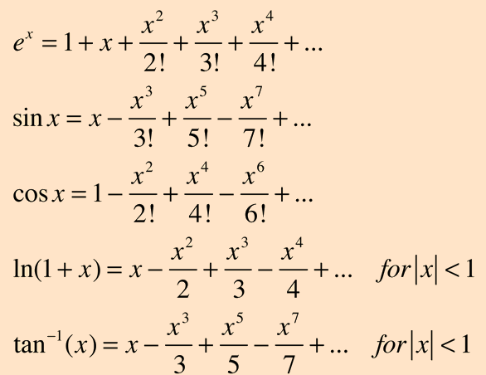
Otras series de taylor

Slide 7
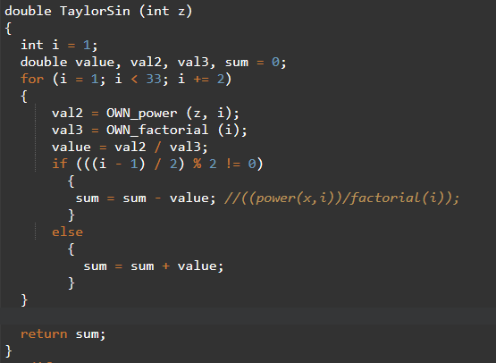
Función Sin() en C con la serie de taylor

Slide 8
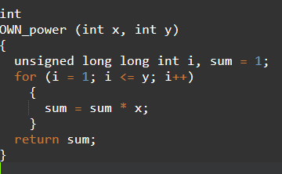
Función POW

Slide 9
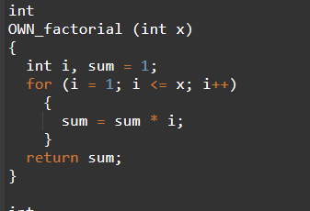
Función factorial

Slide 10
¿Habrá manera
de poder hacer mas eficiente
esta función ?

Slide 11






Juguemos un poco con la matemáticas
Que pasa si factorizamos?
$\sin{x}=x−\frac{x^{3}}{3!}+\frac{x^{5}}{5!}−\frac{x^{7}}{7!}$+ $\frac{x^{9}}{9!}$
$$\sin{x}=x(1−\frac{x^{2}}{3!}+\frac{x^{4}}{5!}−\frac{x^{6}}{7!}+\frac{x^{8}}{9!})$$
Y si lo hacemos nuevamente?
$$\sin{x}=x(1−\frac{x^{2}}{3!}\left(1−\frac{x^{2}}{4∗5}+\frac{x^{4}}{4∗5∗6∗7}−\frac{x^{6}}{4∗5∗6∗7∗8∗9}\right))$$
Y si lo hacemos nuevamente?
$$\sin{x}=x(1−\frac{x^{2}}{3!}\left(1−\frac{x^{2}}{4∗5}\left(1−\frac{x^{2}}{6∗7}+\frac{x^{4}}{6∗7∗8∗9}\right)\right))$$
Notan algo interesante?
$$\sin{x}=x(1−\frac{x^{2}}{3!}\left(1−\frac{x^{2}}{4∗5}\left(1−\frac{x^{2}}{6∗7}\left(1−\frac{x^{2}}{8∗9}\right)\right)\right))$$
$$\sin{x}=x(1−\frac{x^{2}}{6}\left(1−\frac{x^{2}}{20}\left(1−\frac{x^{2}}{42}\left(1−\frac{x^{2}}{72}\right)\right)\right))$$

Slide 12
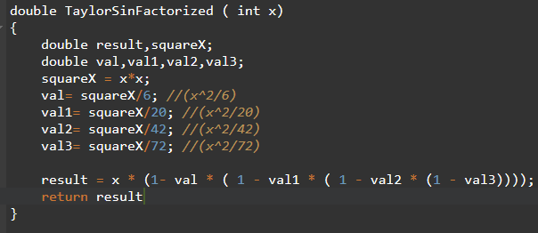
Nueva función SIN() con serie de Taylor

Slide 13
Formato numéricos en embebidos
Punto flotante (Formato IEEE 754)
vs
Punto fijo ( Formato IQ )

Slide 14
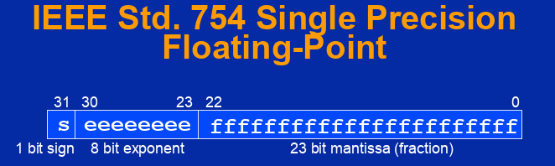
Punto flotante

Slide 15
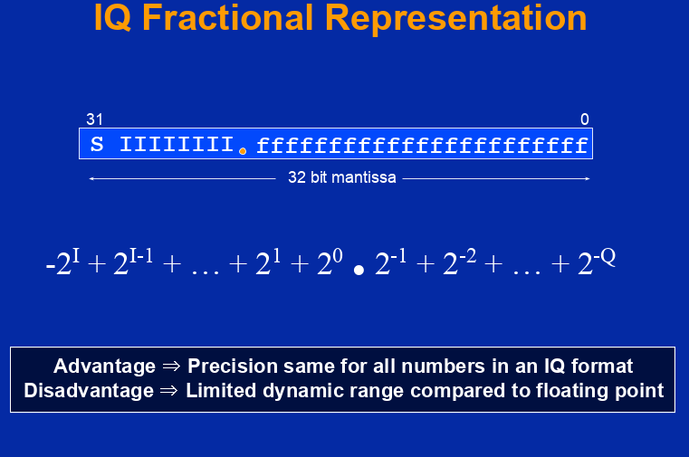
Punto fijo

Slide 16
Muchas Gracias por su atención!!!
☺

Slide 17
Referencias
https://stackoverflow.com/questions/40200102/how-to-create-a-sine-function-in-c
http://recursostic.educacion.es/descartes/web/materiales_didacticos/Desarrollo_serie_taylor/Desarrollo_en_serie_de_taylor.htm
https://www.geeksforgeeks.org/numpy-sin-python/
http://www.ehu.eus/juancarlos.gorostizaga/apoyo/func_trigonom.htm
http://hyperphysics.phy-astr.gsu.edu/hbasees/tayser.html

